Slide 1

Администрация городского округа Самара
СТРАТЕГИЯ РАЗВИТИЯ
МУНИЦИПАЛЬНОЙ СЛУЖБЫ
В ГОРОДСКОМ ОКРУГЕ САМАРА
Руководитель Департамента по управлению персоналом и кадровой политике Аппарата Администрации городского округа Самара
Степанова Екатерина Николаевна

Slide 2

Программа 2012 - 2018
Итоги муниципальной программы
«Развитие муниципальной службы в городском округе Самара» на 2012-2018 годы
Степень выполнения мероприятий
МПА разработано и изменено в сфере муниципальной службы
человек включено
в кадровый резерв
обучений организовано
в рамках ДПО
студента прошли практику
в ОМС г.о. Самара
306
Эффективность реализации
3596
4000
98,7%
129,4%
1094
Администрация городского округа Самара

Slide 3



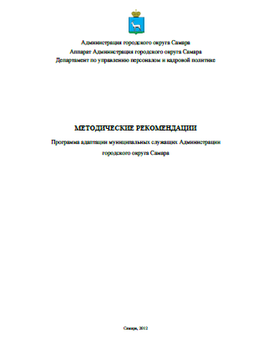
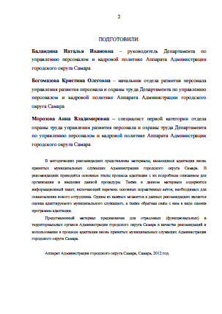


Программа 2012 - 2018
Разработка методических материалов
Администрация городского округа Самара

Slide 4
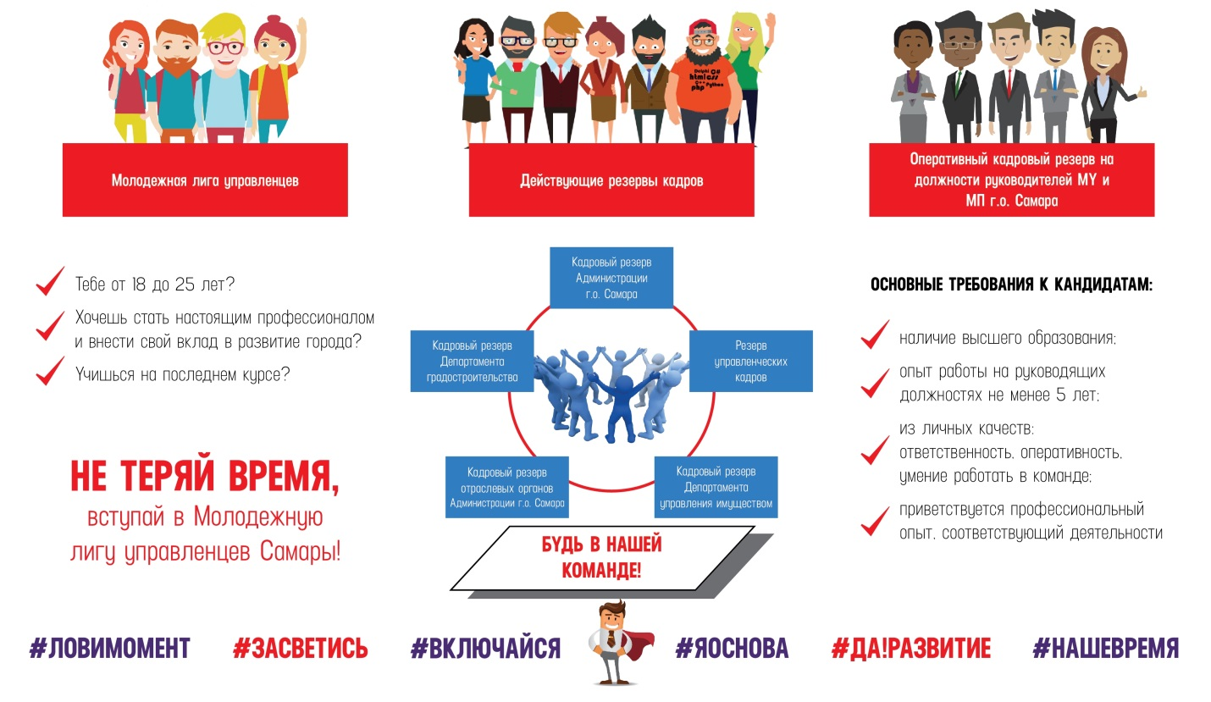
Программа 2012 - 2018
Проект «САМАРСКАЯ ТРАЕКТОРИЯ РОСТА»
Администрация городского округа Самара

Slide 5
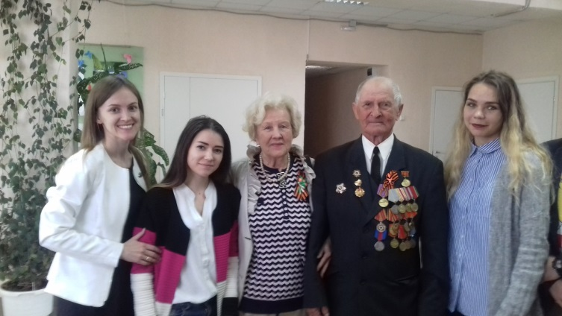
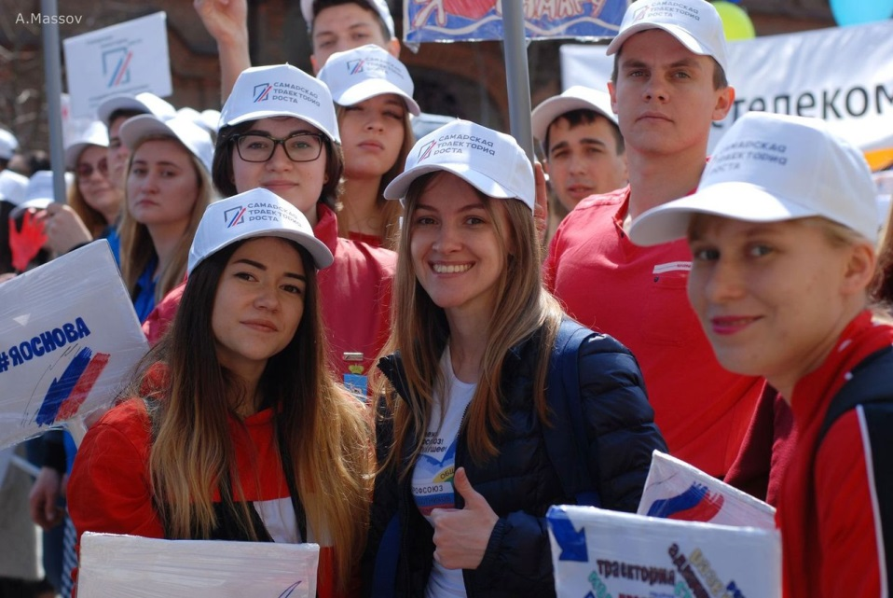
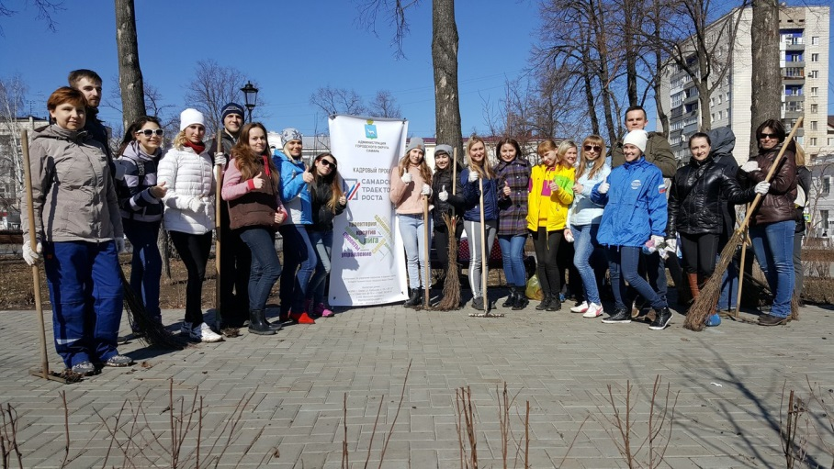
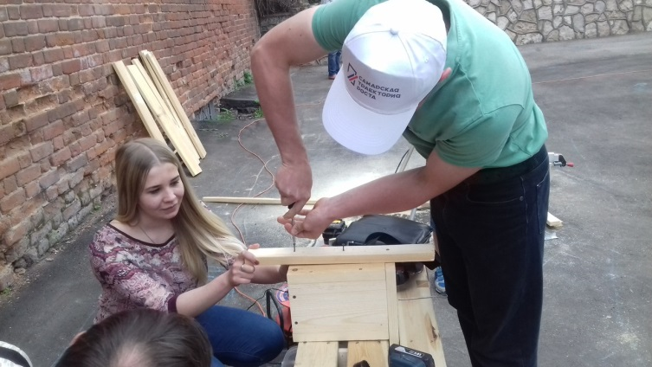
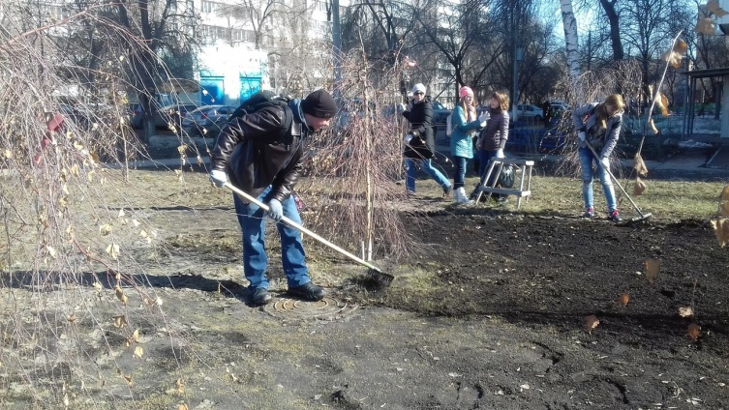

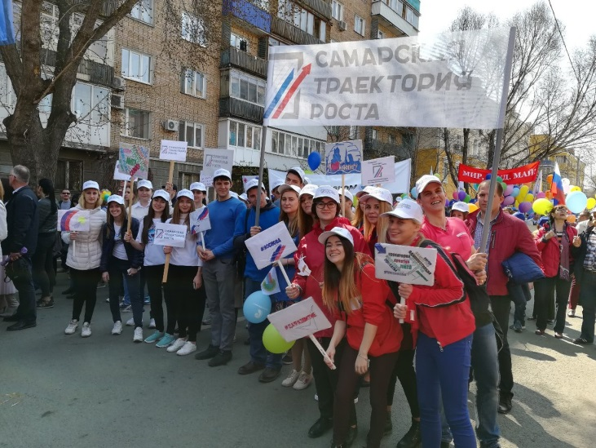
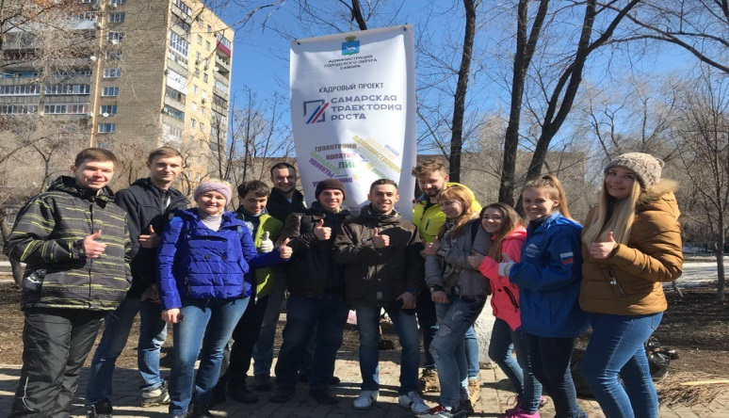
Проект «САМАРСКАЯ ТРАЕКТОРИЯ РОСТА»
Участие Молодёжной лиги управленцев Самары
Субботники
Демонстрация 1 Мая
Фестиваль «Том Сойер Фест»
Акция ко Дню защиты детей
Акция «Весна милосердия»
Марафон «Бегущие сердца»
Международный конкурс «Вместе против коррупции»
И другие
Администрация городского округа Самара

Slide 6
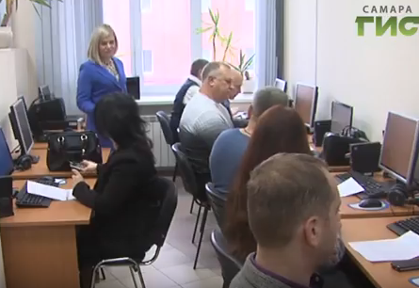
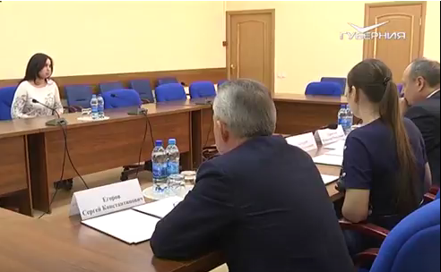
Проект «САМАРСКАЯ ТРАЕКТОРИЯ РОСТА»
Оперативный кадровый резерв
на должности руководителей муниципальных предприятий и учреждений г.о. Самара
Подано 600 заявок
Отобрано 259 участников
Проведено тестирование претендентов
Проведены индивидуальные
оценочные собеседования
Включены в оперативный резерв
42 человека
Включены в резерв управленческих кадров 19 кандидатов
Назначены на должность 2 человека
Администрация городского округа Самара

Slide 7
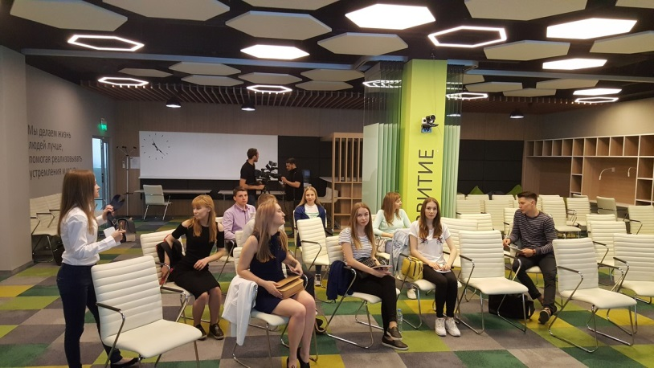
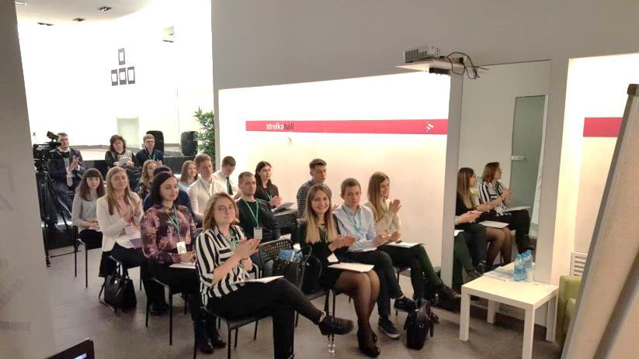
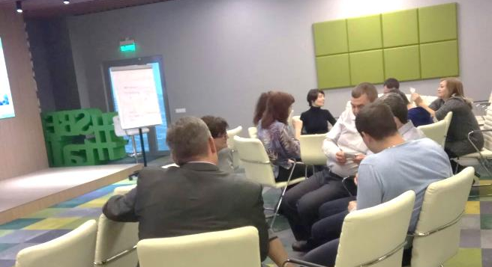
Проект «САМАРСКАЯ ТРАЕКТОРИЯ РОСТА»
Площадка развития: «Академия муниципальной карьеры»
- Семинар-тренинг на тему «Доступная муниципальная служба в городском округе Самара. Самопрезентация профессиональной личности»
- Мастер-класс на тему «Система кадровых резервов на муниципальной службе в городском округе Самара. Муниципальная служба и муниципальный служащий»
- Заседание «Молодежной лиги управленцев Самары» по обсуждению планов работы над проектами
- Практико-ориентированные тренинги «Эмоциональный интеллект» и «Публичные выступления», «Эффективные переговоры»
Другие мероприятия
Администрация городского округа Самара

Slide 8
Программа 2019 - 2023
Муниципальная программа
«Развитие муниципальной службы в городском округе Самара» на 2019-2023 годы
2 500 тыс. руб.
Создание условий для оптимального организационно-
правового, методологического обеспечения
муниципальной
службы
Не требует финанси-рования
Совершенствование и развитие системы стимулирования муниципальных служащих
Не требует финанси-рования
Организация
работы с муниципальным кадровым
резервом
23 251 тыс. руб.
формирование квалифицированного кадрового состава муниципальной службы
25 млн. 751 тыс. руб.
Является основополагающим стратегическим документом на последующие пять лет
Администрация городского округа Самара

Slide 9
Программа 2019 – 2023
Внедрение современных цифровых технологий в кадровые процессы
Совершенствование деятельности в области оценки персонала
Расширение учебных программ
и методов обучения
Приоритетные
направления
1
2
3
Администрация городского округа Самара

Slide 10

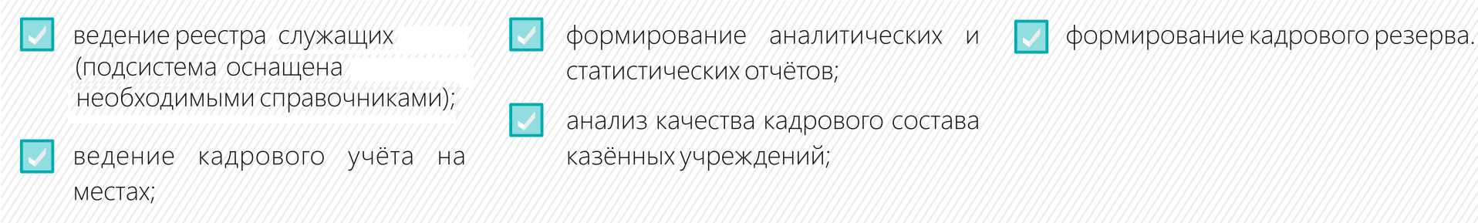
Современные цифровые технологии
Комплекс «БАРС-Кадры муниципальной службы WEB»
Администрация городского округа Самара

Slide 11


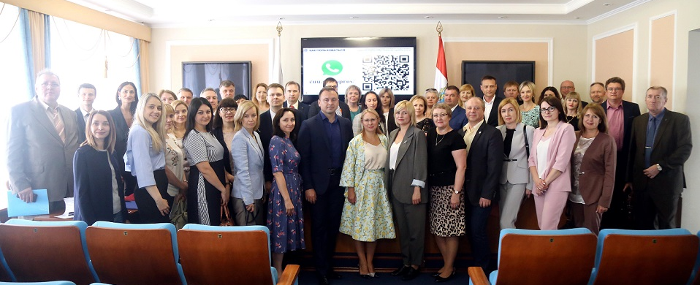
Проект «КАДРОСФЕРА»
Меморандум о сотрудничестве
Администрация городского округа Самара

Slide 12

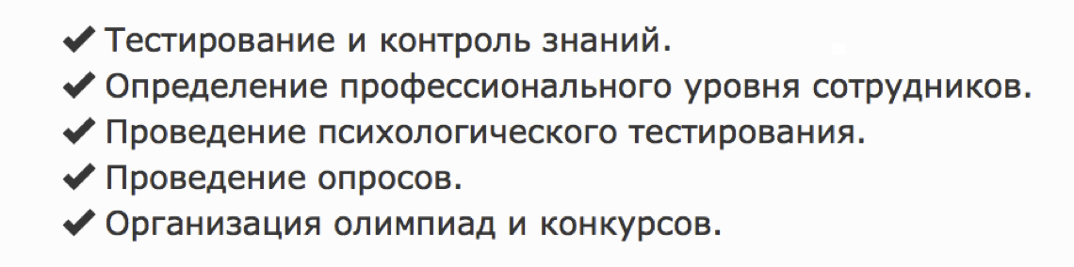
Тестирование муниципальных служащих
Программа для создания тестов и онлайн тестирования
Администрация городского округа Самара

Slide 13
Централизованная комплексная оценка персонала
ПЛАНИРУЕМЫЕ МЕРОПРИЯТИЯ:
200 человек
Автоматизированное централизованное тестирование муниципальных служащих, подлежащих аттестации в 2019 году
Внедрение комплекса автоматизированных психодиагностических тестов для оценки уровня управленческих, деловых, индивидуально-психологических и личностных компетенций персонала
100 –
150 человек
Автоматизированное тестирование студентов,
проходящих практику в Администрации
Автоматизированная оценка кандидатов на руководящие должности подведомственных учреждений
Автоматизированное тестирование вновь принятых муниципальных служащих в рамках подготовки индивидуального плана профессионального развития
300 –
350 человек
Централизованное тестирование претендентов в кадровый резерв на муниципальную службу
Администрация городского округа Самара

Slide 14
Расширение учебных программ и методов обучения
ВАЖНЕЙШИЕ НАПРАВЛЕНИЯ:
Обучение муниципальных служащих базовым основам цифрового развития
Доля обученных базовым основам цифрового развития
(нарастающим итогом)
Обучение методам
проектного управления
Организация ДПО муниципальных служащих в области антимонопольного законодательства и антимонопольного комплаенса
Организация повышения квалификации муниципальных служащих
в период отпуска по уходу за ребенком в возрасте до трех лет
Администрация городского округа Самара

Slide 15

Проект «СТАЖ – ФОРСАЖ»
СТАЖИРОВКА
ДЛЯ ЧЕГО?
КОМУ?
ГДЕ?
совершенствования работы с муниципальным кадровым резервом и привлечения молодежи на службу
в органах местного самоуправления городского округа Самара
всем заинтересованным в дальнейшем трудоустройстве на муниципальную службу
В продолжение кадрового проекта
Администрация городского округа Самара

Slide 16
Проект «СТАЖ – ФОРСАЖ»
Формирование позитивного имиджа органов местного самоуправления
Профессиональная ориентация молодых кадров и обеспечение получения ими прикладных знаний и умений
Участие стажеров в проектной деятельности органов местного самоуправления
Личностный и профессиональный рост муниципальных служащих, являющихся руководителями стажировки, наставниками
Трудоустройство и обеспечение востребованности кадрового потенциала перспективных выпускников образовательных организаций
Результаты реализации
1
2
3
4
5
Администрация городского округа Самара

Slide 17
Проект «МАМА НА УЧЕБЕ»
Организация повышения квалификации муниципальных служащих
в период отпуска по уходу за ребенком в возрасте до трех лет
Ежегодное повышение квалификации данной категории работников удаленным доступом с использованием дистанционных технологий
Доля муниципальных служащих,
находящихся в отпуске по уходу за ребенком
в возрасте до трех лет
Программы повышения квалификации включают обзоры изменения действующего законодательства на федеральном, региональном и муниципальном уровне
Администрация городского округа Самара

Slide 18
Люди – это главная ценность и главная сила, способная изменить нашу страну, вывести ее в лидеры по развитию экономики, социальной системы, благосостоянию граждан
Из материалов стратегической сессии «Кадровая стратегия – достояние региона»
Спасибо за внимание!
Администрация городского округа Самара

